Slide 1
এই স্লাইডটি সম্মানিত শিক্ষকবৃন্দের জন্য
তাই স্লাইডটি হাইড অবস্থায় আছে।
পাঠটি শ্রেণিকক্ষে উপস্থাপনের প্রয়োজনীয় পরামর্শ ও দিক-নির্দেশনা Slide Note এ দেয়া আছে। উপস্থাপনের পূর্বে সম্মানিত শিক্ষকগণ 'স্লাইড-নোটগুলো' দেখে পাঠ্য বইয়ের সাথে মিলিয়ে নিতে পারেন এবং F5 চেপে পাঠটি উপস্থাপন শুরু করতে পারেন। পাশাপাশি শিক্ষকের নিজস্ব চিন্তা-চেতনা কন্টেন্টকে আরো বেশী ফলপ্রসূ করবে আশা করি...

Slide 2

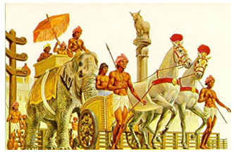
স্বাগতম
Notes:
স্বাগতমের ছবিটি শিক্ষার্থীদের মাঝে পাঠের আবহ তৈরিতে সাহায্য করবে।

Slide 3


পরিচিতি
৬ষ্ঠ শ্রেণি
মো. দেলোয়ার হোসাইন
সিনিয়র সহকারী শিক্ষক
কাজী শাহাবুদ্দিন বালিকা উচ্চ বিদ্যালয় ও কলেজ।
তেঁতুলিয়া, পঞ্চগড়।
অধ্যায় : ৩, পাঠ: ২, সময়: ৫০ মিনিট
Notes:
নিজ বিদ্যালয়ে উপস্থাপনের ক্ষেত্রে এই স্লাইডটি হাইড করে রাখা যেতে পারে-

Slide 4
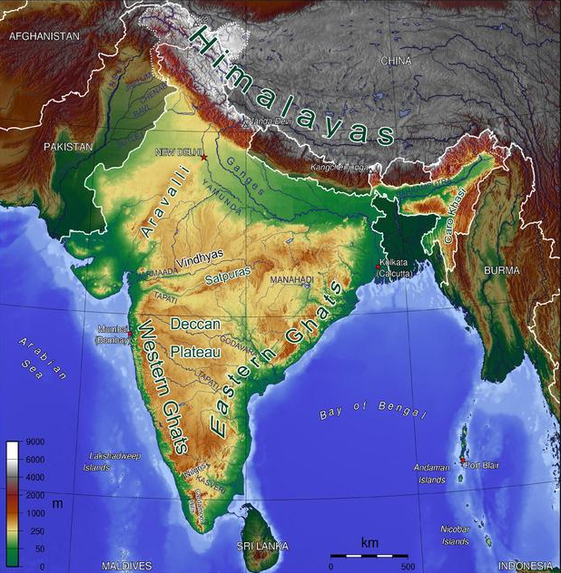
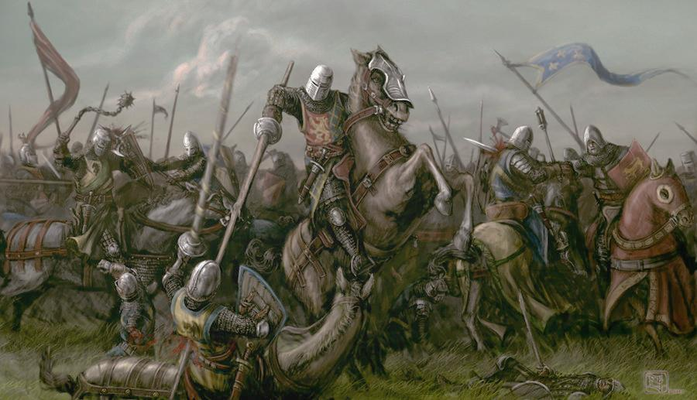
Notes:
ছবি দু'টি দেখিয়ে শিক্ষার্থীদের প্রাসঙ্গিক চিন্তা করে তাদের ছবি সংক্রান্ত মতামত দিতে বলা যেতে পারে-
ছবি দুটিতে যুদ্ধের মাধ্যমে রাজ্যজয় অর্থাৎ তৎকালীন রাজনৈতিক অবস্থা ফুটিয়ে তোলা হয়েছে-

Slide 5
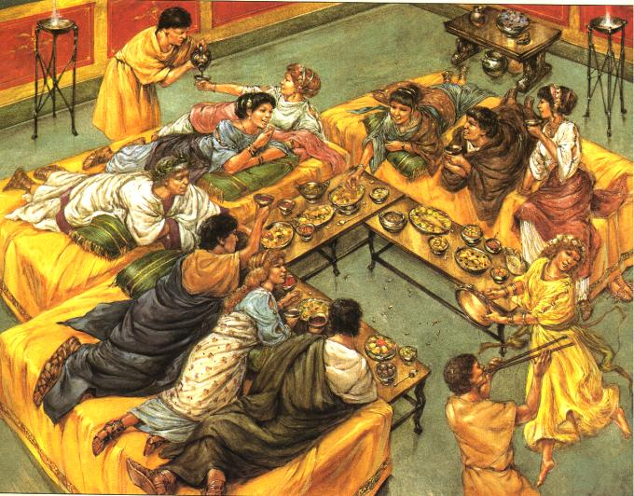
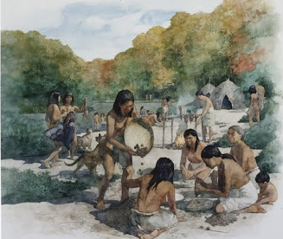
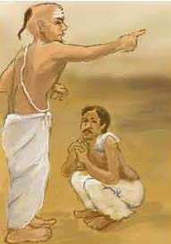
মানুষের জীবন ধারা
Notes:
১ম ছবিটিতে কেমন জীবন-যাপন দেখা যাচ্ছে? ২য় ছবিটিতে কেমন জীবন-যাপন দেখা যাচ্ছে? ৩য় ছবিটিতে কেমন জীবন-যাপন দেখা যাচ্ছে? ইত্যাদি প্রশ্নের মাধ্যমে বিভিন্ন শ্রেণির মানুষের সামাজিক জীবনধারা দেখানো যেতে পারে-

Slide 6
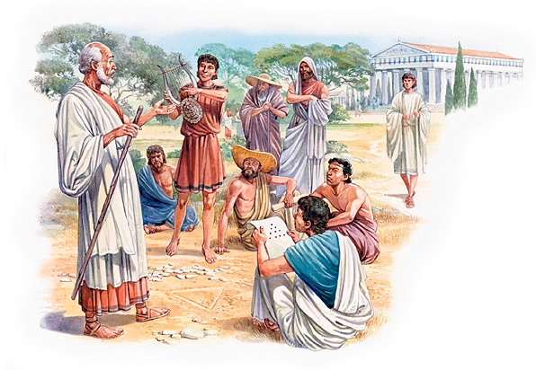
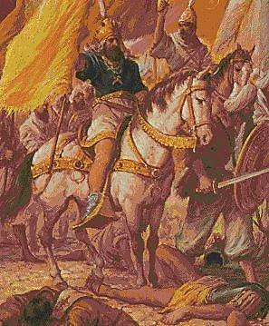
সামাজিক ও রাজনৈতিক জীবন
Notes:
১ম ছবিটিতে মানুষের কোন ধরণের জীবন দেখা যাচ্ছে? ২য় ছবিটিতে মানুষের কোন ধরণের জীবন দেখা যাচ্ছে? এভাবে প্রশ্ন-উত্তরের মাধ্যমে পাঠ ঘোষণা করা যেতে পারে-

Slide 7

সেন যুগের সামাজিক ও রাজনৈতিক জীবনধারা
Notes:
শিক্ষক স্লাইডটি প্রদর্শন করে পাঠ শিরোনাম ও তারিখ বোর্ডে লিখে দিতে পারেন-

Slide 8
শিখনফল
এই পাঠ শেষে শিক্ষার্থীরা...
সেন শাসনে শূদ্রদের অবস্থা বর্ণনা করতে পারবে;
সেন যুগে বাংলার সমাজ জীবনের গুরুত্বপূর্ণ দিকসমূহ চিহ্নিত করতে পারবে।
সেন রাজাদের সূচনা ও পরিচয় বর্ণনা করতে পারবে;
Notes:
এই স্লাইডটি শ্রেণিকক্ষে উপস্থাপনের সময় প্রয়োজন না হলে হাইড রাখা যেতে পারে-

Slide 9
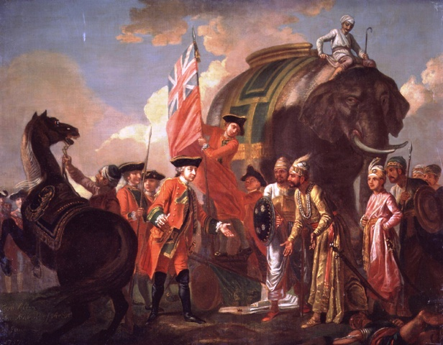
Notes:
ছবিতে কাদের দেখা যাচ্ছে? আমাদের সাথে এদের যোগসূত্র কী? ইত্যাদি প্রশ্নের মাধ্যমে বৃটিশদের সম্পর্কে জানতে পারি-
বি.দ্র. বৃটিশরা বাইরে থেকে ব্যবসা করার জন্য এসে কৌশলে রাষ্ট্র ক্ষমতা দখল করে এবং ক্ষমতা দীর্ঘস্থায়ী করতে বিভিন্ন কৌশল অবলম্বন করে। ব্রিটিশরা যেমন বাইরে থেকে আমাদের দেশে্ এসেছিল ঠিক তেমনি সেনরাও বাইরে থেকে এসে ব্রিটিশদের ন্যায় এ দেশ শাসন ও শোষণ করেছিল।

Slide 10
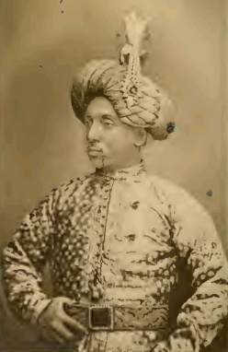
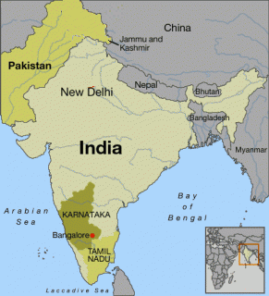
সেন বংশের প্রতিষ্ঠতা হেমন্ত সেন (১০৭০-১০৯৫ খ্রি.)
ক
র্ণা
ট
ক
Notes:
১ম ছবিটি কার? মানচিত্রটি দেখিয়ে- তারা কোথা থেকে বাংলায় আগমন করেছিল? ইত্যাদি প্রশ্ন করা যেতে পারে-
ব্রিষ্টিশদের ন্যায় সেনরাও বাইরে থেকে এসে এদেশ শাসন করে এবং ক্ষমতায় টিকে থাকতে নানা কৌশল অবলম্বন করে সামাজিক শ্রেণি বিন্যাস এমনই একটি কৌশল। এই যোগসুত্র স্থাপন করে দিতে পারি-

Slide 11
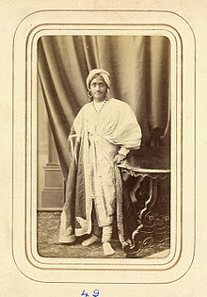
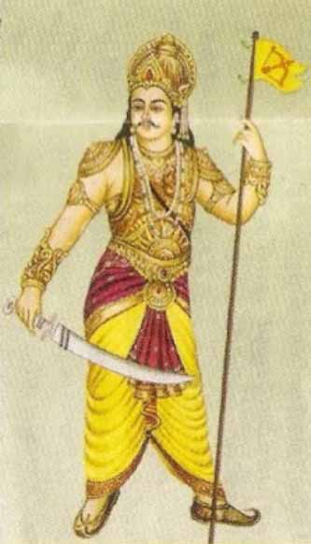

সেন বংশের প্রধান রাজা
বিজয় সেন
১০৯৬-১১৫৯ খ্রি.
বল্লাল সেন
১১৫৯-১১৭৯ খ্রি.
লক্ষণ সেন
১১৭৯-১২০৬ খ্রি.
Notes:
ছবিগুলো দেখিয়ে ধারাবাহিকভাবে সেন বংশের প্রধান রাজাদের পরিচয় দেয়া যেতে পারে-

Slide 12
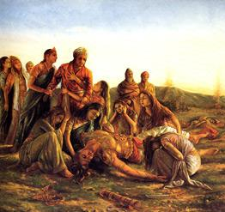
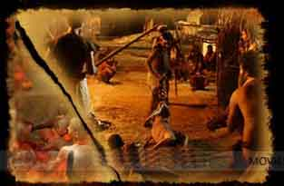
বাইরে থেকে আসায় সেনরা ছিল অত্যাচারী
Notes:
ছবিতে কী দেখা যাচ্ছে? (উ: সেন সৈন্যরা সাধারণ মানুষের উপর অত্যাচার করছে।) এই জাতীয় প্রশ্ন করা যেতে পারে-
তথ্য: সেনরা নিজেদেরকে ক্ষমতায় টিকিয়ে রাখতে সাধারন মানুষের উপর খুব অত্যাচার করতো্।

Slide 13
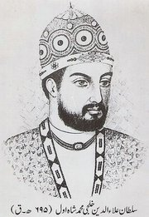
তুর্কি সেনাপতি বখতিয়ার খিলজি
Notes:
ছবির ব্যক্তিটি কে? তথ্য: ১২০৩ সালে তুর্কি সেনাপতি ইখতিয়ার উদ্দিন মুহাম্মদ বিন বখতিয়ার খিলজির আক্রমনে সেন শাসনের পতন হয়।

Slide 14
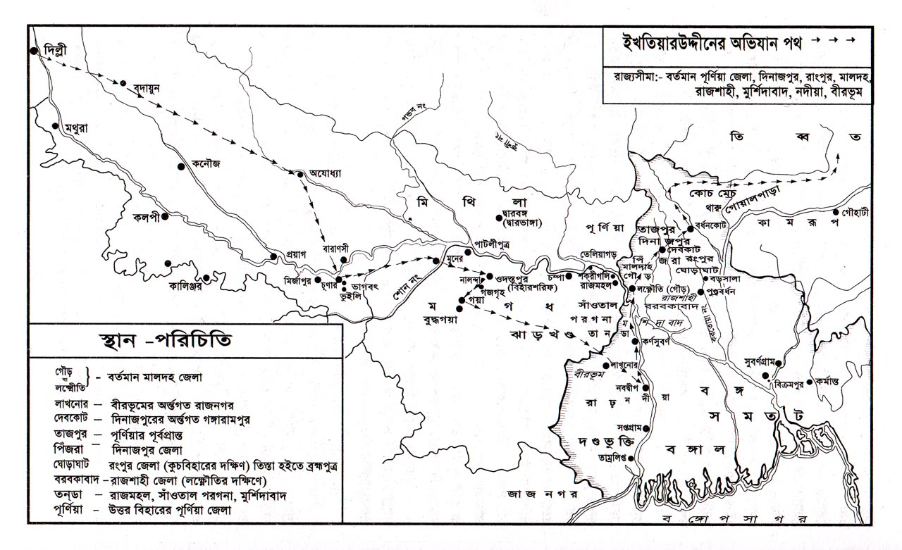
Notes:
বখতিয়ার খিলজি সোজা না এসে বাকা পথে বাংলায় এসেছিলেন কেন?
তথ্য: বখতিয়ার খিলজি অল্প কয়েকজন সৈন্য নিয়ে ঝাড়খণ্ডের জঙ্গলের ভিতর দিয়ে এসেছিলেন। যাতে সেনরা তাকে আগমন টের না পায়।

Slide 15
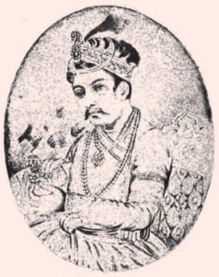
জোড়ায় কাজ
সময়: ৫মিনিট
সেন শাসকরা সাধারণ মানুষের উপর অত্যাচার করতো কেন?
Notes:
২/৩টি জোড়ার কাজ উপস্থাপন করে অন্যদেরকে তাদের খাতায় মিলে যাওয়া পয়েন্টগুলো টিক চিহ্ন দিতে বলা যেতে পারে- এরপর কারো কাছে নতুন কোন পয়েন্ট্ আছে কিনা জানতে চাওয়া যেতে পারে- আশা করি এতে সময় নিয়ন্ত্রন করা সম্ভব হবে।

Slide 16

ব্রাহ্মণ
সমাজের ১ম বর্ণ
রাজা ও পুরোহিতগণ এ স্তরের।
ক্ষত্রিয়
সমাজের ২য় বর্ণ
সাধারণ যোদ্ধারাই এ স্তরের।
সেনদের তৈরী সামাজিক শ্রেণি বিন্যাস
বৈশ্য
সমাজের ৩য় বর্ণ
ব্যবসায়ী ও বড় বড় জমির মালিকগণ এ স্তরের।
শূদ্র
সমাজের ৪র্থ বর্ণ
স্থানীয় হিন্দু ও বৌদ্ধরা এ স্তরের।
Notes:
প্রথমে পিরামিডটি দেখিয়ে তা কি নির্দেশ করে জানতে চাওয়া যেতে পারে- তারপর কারা কোন স্তরের তা জানতে চাওয়ার মাধ্যমে ৪টি স্তর উপস্থাপন করা যেতে পারে-

Slide 17
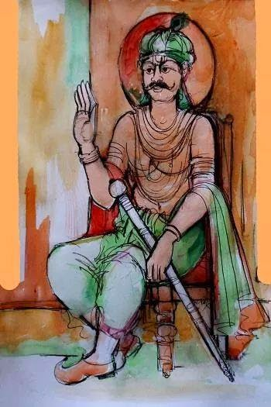
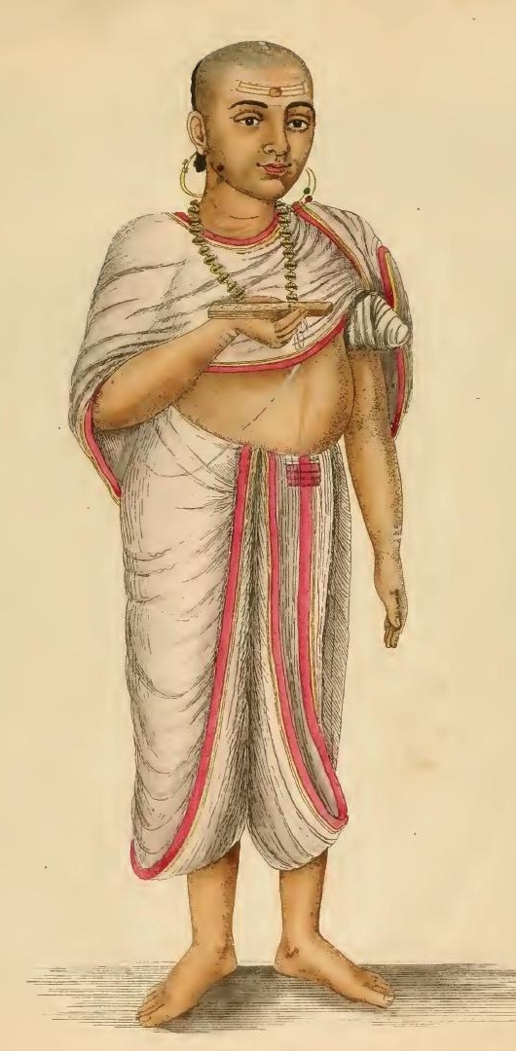
ব্রাহ্মণ
রাজা
পুরোহিত
Notes:
ছবিগুলো উপস্থাপনের মাধ্যমে সামাজিক শ্রেণি বিন্যাসের স্তর বর্ণনা করা যেতে পারে-

Slide 18
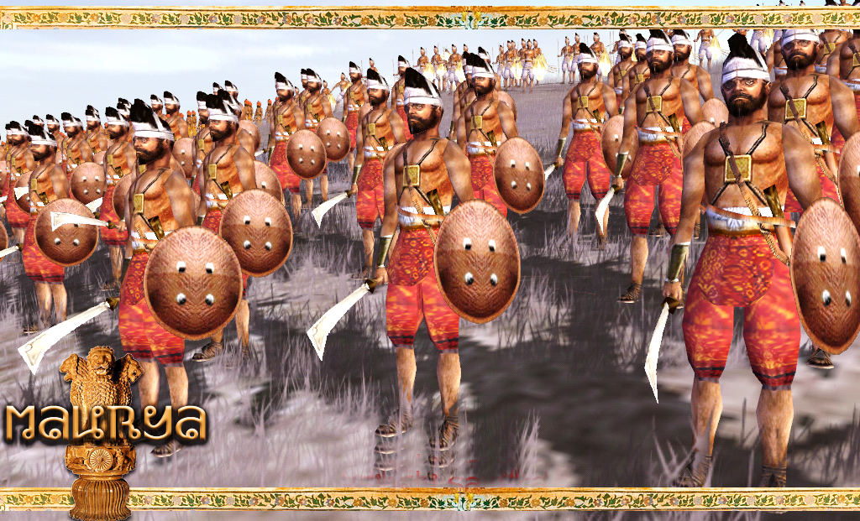
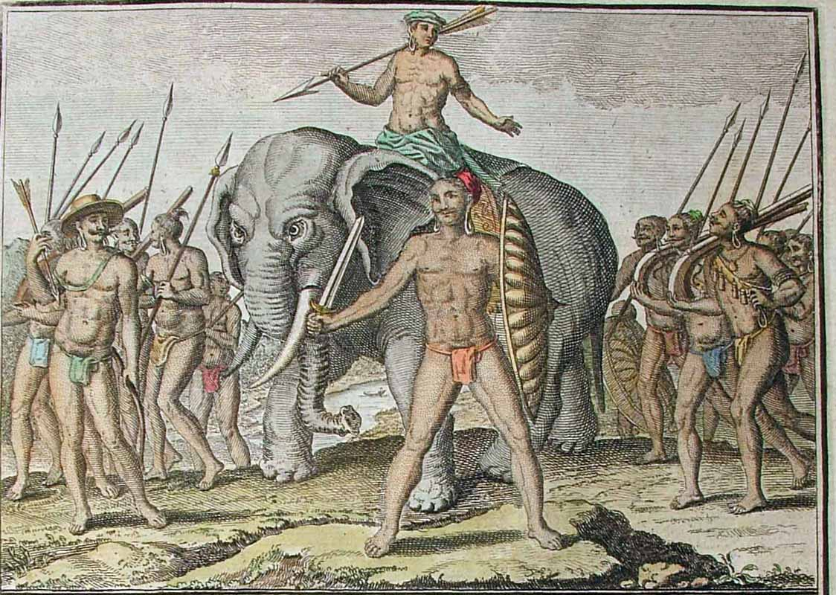
ক্ষত্রিয়
যোদ্ধা
Notes:
ছবিগুলো উপস্থাপনের মাধ্যমে সামাজিক শ্রেণি বিন্যাসের স্তর বর্ণনা করা যেতে পারে-

Slide 19
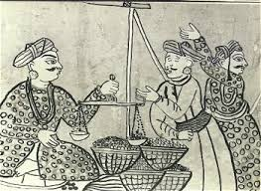
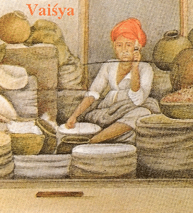
বৈশ্য
ব্যবসায়ী
Notes:
ছবিগুলো উপস্থাপনের মাধ্যমে সামাজিক শ্রেণি বিন্যাসের স্তর বর্ণনা করা যেতে পারে-

Slide 20
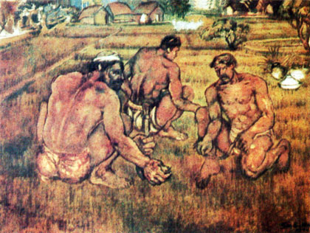
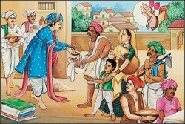
শূদ্র
অবহেলিত জনগোষ্ঠী
Notes:
ছবিগুলো উপস্থাপনের মাধ্যমে সামাজিক শ্রেণি বিন্যাসের স্তর বর্ণনা করা যেতে পারে-

Slide 21
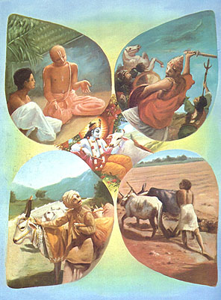
দলীয় কাজ
সময়: ৮মিনিট
সেন শাসনামলে শূদ্রদের সামাজিক অবস্থা মূল্যায়ন কর।
Notes:
শ্রেণিতে প্রয়োজনীয় সংখ্যক দল গঠন করে দলনেতা কর্তৃক উপস্থাপন করে বোর্ডে লেখানো যেতে পারে-

Slide 22

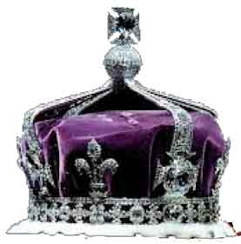
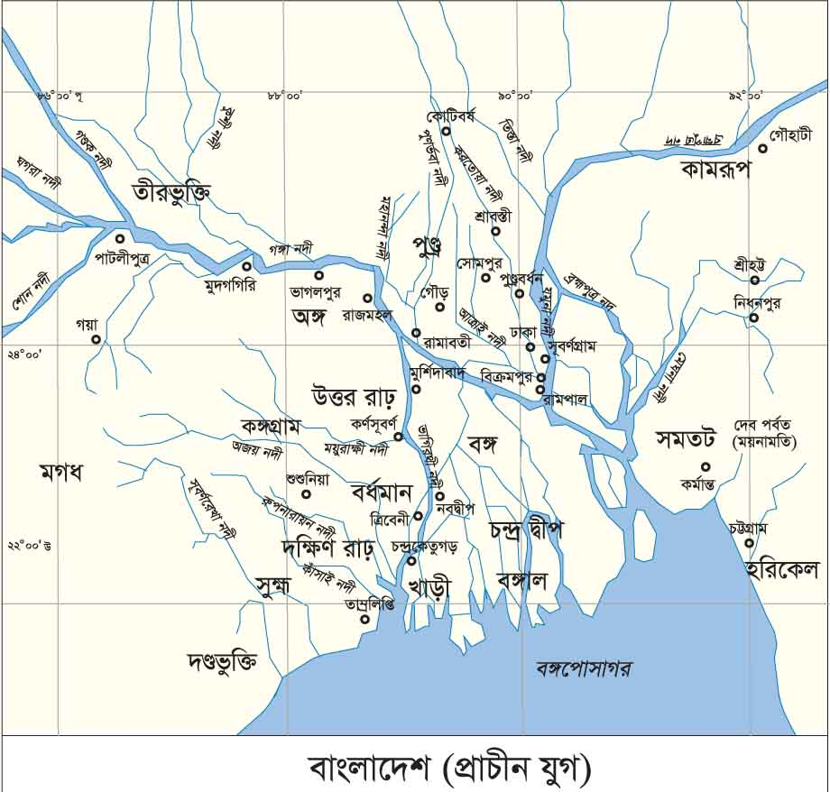
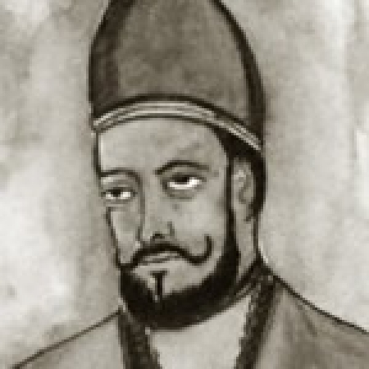
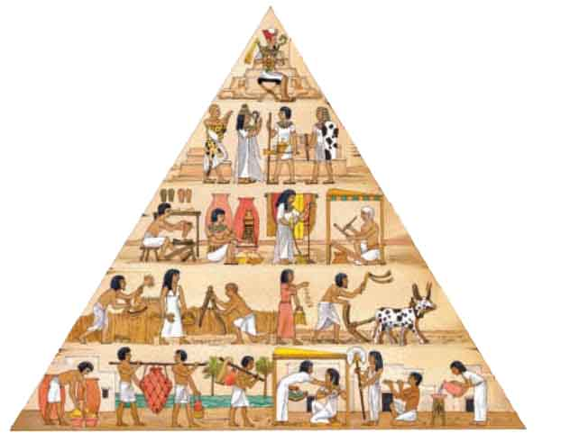
মূল্যায়ন
সেন রাজ্য প্রতিষ্ঠা করেছিলেন কে?
সেনরা কোথা থেকে বাংলায় এসেছে?
ছবির ব্যক্তিটির পরিচয় দাও।
সমাজকে ৪টি বর্ণে ভাগ করার পেছনে সেনদের কী উদ্দেশ্য ছিল?
Notes:
প্রশ্ন-উত্তরের মাধ্যমে মূল্যায়ন করা যেতে পারে-

Slide 23
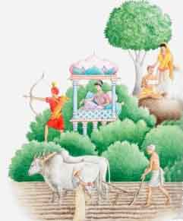
বাড়ির কাজ
  "প্রাচীন বাংলার সমাজ জীবনে সেন শাসনের মারাত্মক প্রভাব ছিল" - উক্তিটি বিশ্লেষণ কর।
Notes:
বাড়ির কাজ হিসেবে দেয়া বিষয়টি বিশ্লেষণ করে শিক্ষার্থীদের স্পস্ট ধারণা দেয়া যেতে পারে- যা শিক্ষার্থীদের সঠিক উত্তর লিখতে সহায়তা করবে।

Slide 24
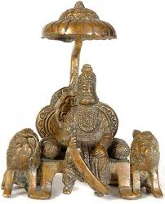
ধন্যবাদ

Slide 25
কৃতজ্ঞতা স্বীকার
শিক্ষা মন্ত্রণালয়, মাউশি, এনসিটিবি ও এটুআই -এর সংশ্লিষ্ট কর্মকর্তাবৃন্দ
এবং
কন্টেন্ট সম্পাদক হিসেবে যাঁদের নির্দেশনা, পরামর্শ ও তত্ত্বাবধানে এই মডেল কন্টেন্ট সমৃদ্ধ হয়েছে তারা হলেন-
জনাব মোহাম্মদ হাবীবুল ইসলাম সুমন,
সহকারী অধ্যাপক, টিচার্স ট্রেনিং কলেজ, ময়মনসিংহ।
জনাব রফিকুল ইসলাম,
সহকারী অধ্যাপক, টিচার্স ট্রেনিং কলেজ, পাবনা।

